Slide 1
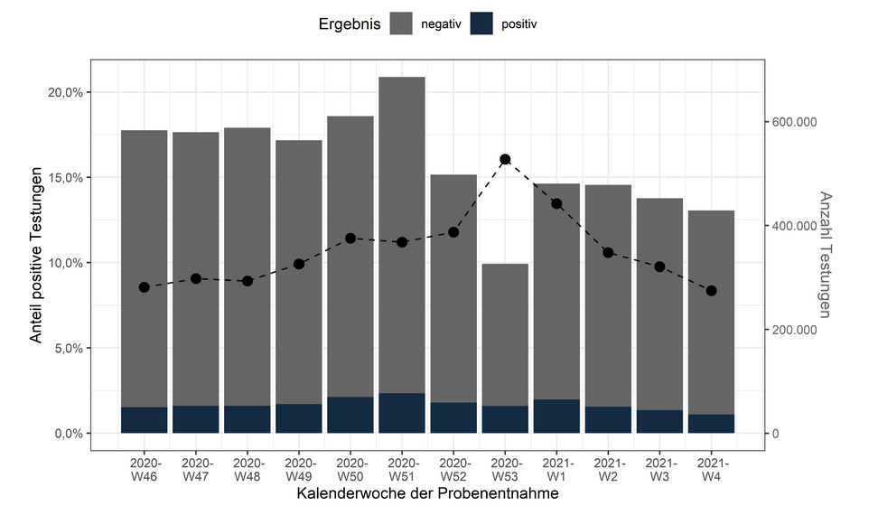
Anzahl der Testungen und Positivenanteile pro Woche – bundesweit - Datenstand 2.2.2021

Slide 2
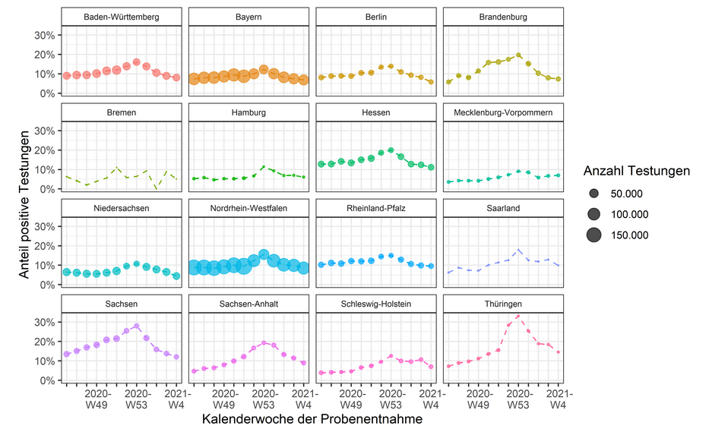
Anteil positiv getesteter nach Bundesland
Datenstand 2.2.2021

Slide 3
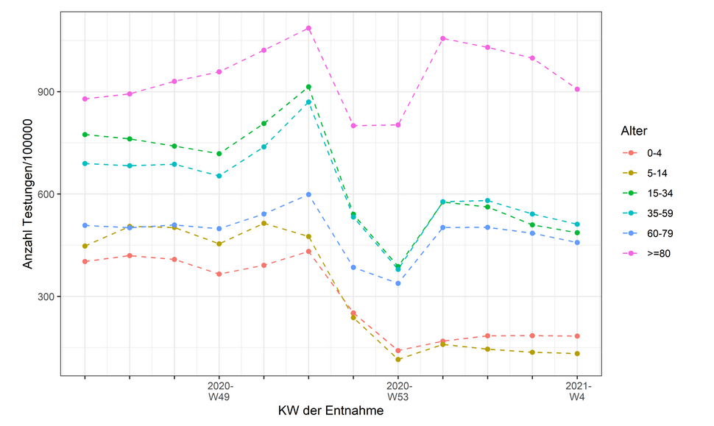
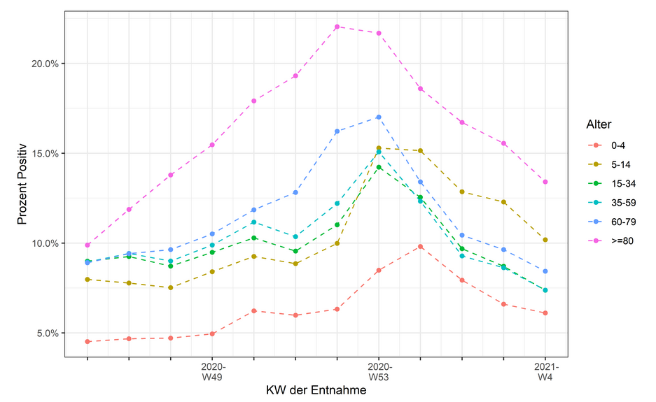
Anzahl der Testungen pro 100.000 Einwohner nach Altersgruppe und Kalenderwoche – Datenstand 2.2.2021
Positivenanteile nach Altersgruppe und Kalenderwoche

Slide 4
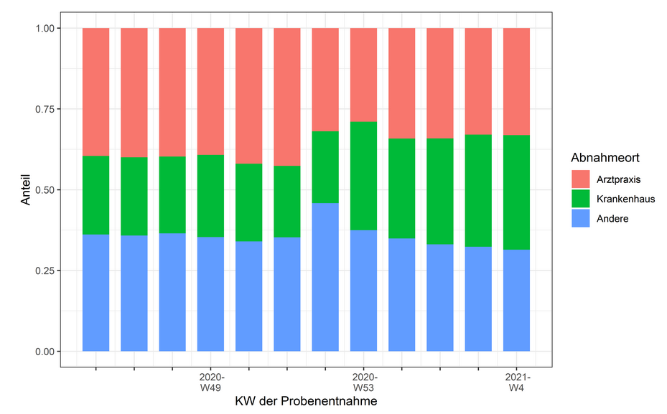
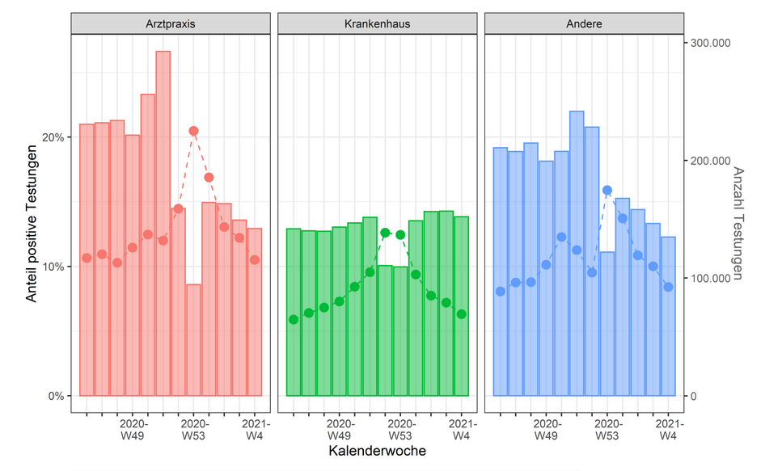
Abnahmeort in Kalenderwoche - Datenstand 2.2.2021

Slide 5
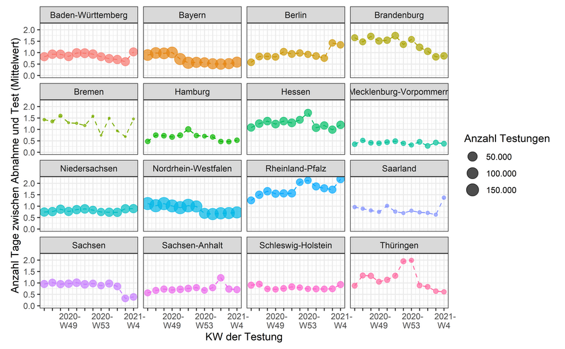
Zeit zwischen Abnahme und Test (Mittelwert)

Slide 6
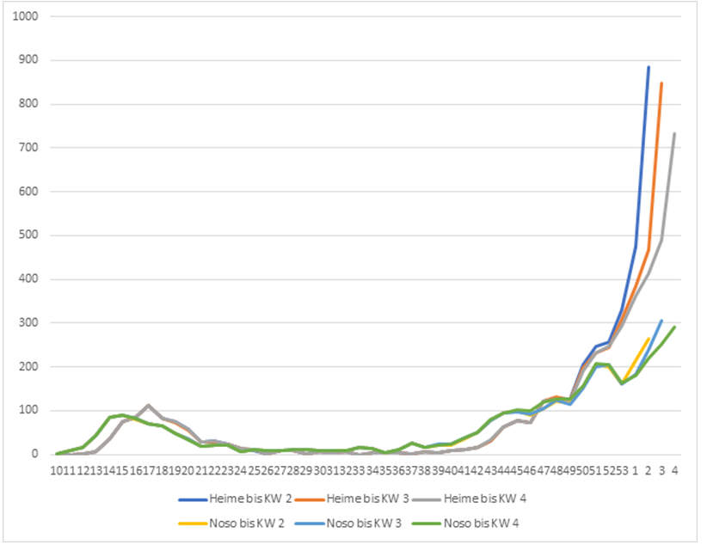
Ausbrüche Altenheime und Krankenhäuser mit Meldefällen in der entsprechenden Woche.

Slide 7
Ausbruch Humboldt Krankenhaus
Firma
Gyn-
praxis
Geschehen im HUK
16 Personal
16 Patient*innen
6 Todesfälle
?
Leasing
Sekundärfälle
Haushalt
12 Fälle
Alten- heime
Siedlung
Spandau
Krkh
Andere
Krkh

